Slide 1
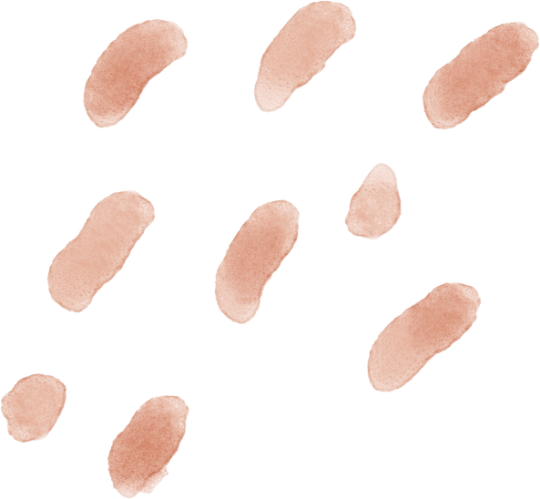


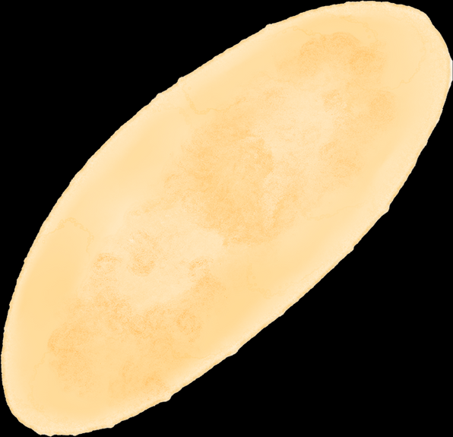
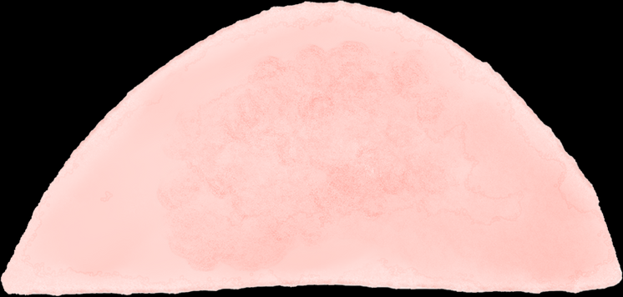
TOÁN
Ôn tập các phép tính với số tự
nhiên, phân số, số thập phân (Tiết 2)
GV: Ngô Thị Quyên - Lớp 5C
Đơn vị: Trường Tiểu học Hòa Nghĩa

Slide 2



Slide 3


Slide 4

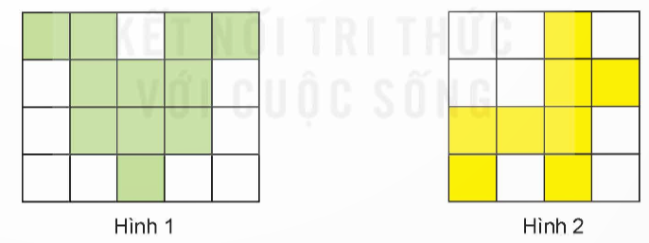


1
a) Viết rồi đọc phân số chỉ phần đã tô màu của mỗi hình dưới đây.
$$\frac{11}{20}$$
$$\frac{8}{16}$$

Slide 5
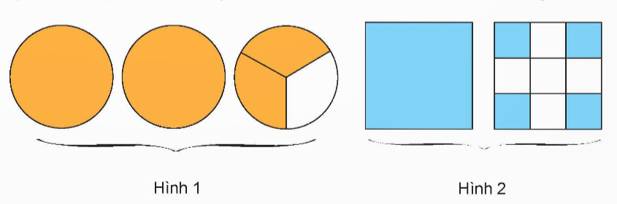


1
b) Viết rồi đọc hỗn số chỉ phần đã tô màu của mỗi hình dưới đây.
$$2\frac{2}{3}$$
$$1\frac{4}{9}$$

Slide 6
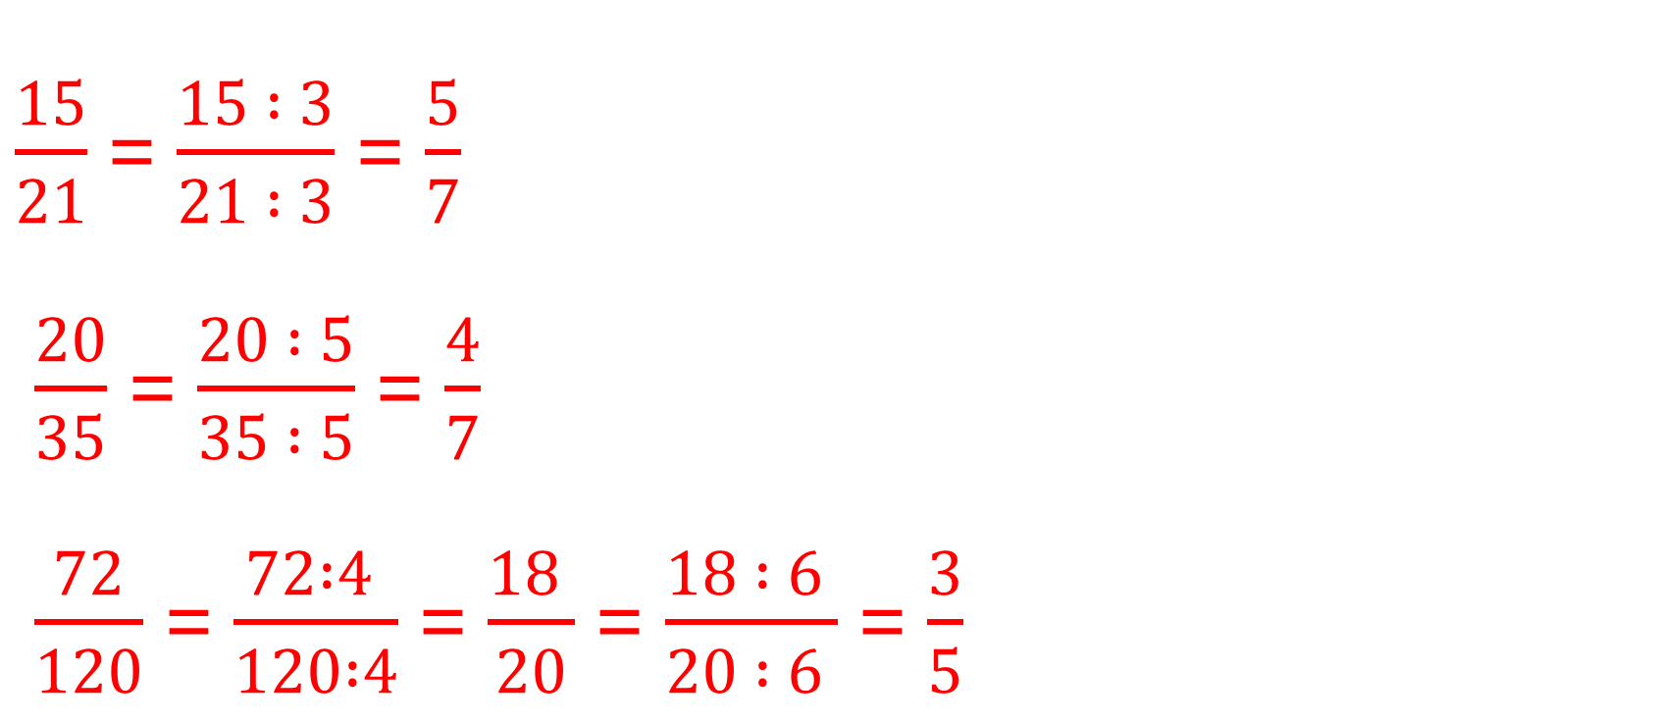
Rútgọnphânsố: $\frac{15}{21}$; $\frac{20}{35}$; $\frac{72}{120}$
2
$\frac{15}{21}$ = $\frac{15 : 3}{21 : 3}$ = $\frac{5}{7}$
$\frac{20}{35}$ = $\frac{20 : 5}{35 : 5}$ = $\frac{4}{7}$
$\frac{72}{120}$ = $\frac{72 :4 }{120 :4}$ = $\frac{18 }{20}$ = $\frac{18 : 6 }{20 : 6 }$ = $\frac{3}{5}$

Slide 7
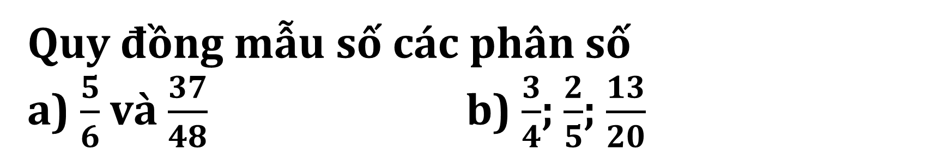
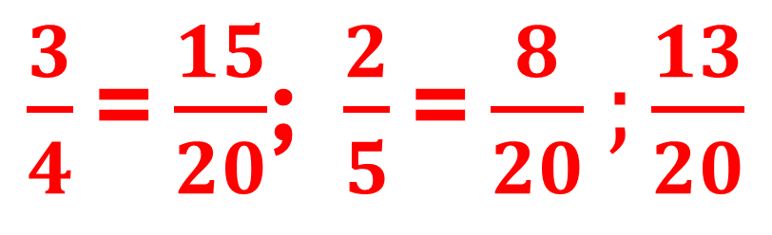
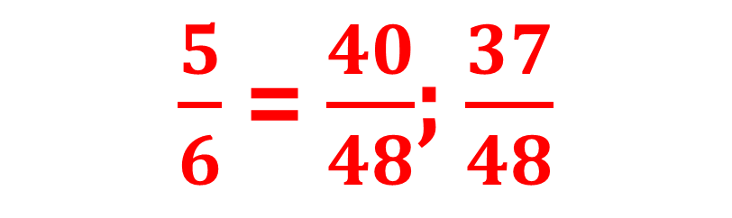
Quy đồngmẫusốcácphânsố
a) $\frac{5}{6}$và$\frac{37}{48}$ b) $\frac{3}{4}$; $\frac{2}{5}$; $\frac{13}{20}$
3
$\frac{5}{6}$ = $\frac{40}{48}$; $\frac{37}{48}$
$\frac{3}{4}$ = $\frac{15}{20}$; $\frac{2}{5}$ = $\frac{8}{20};\frac{13}{20}$

Slide 8

1
Các bạn Mai, Việt, Nam và Rô-bốt thi giải khối ru-bích. Thời gian hoàn thành của mỗi bạn như sau:
Mai: $\frac{3}{10} giờ, Việt:\frac{3}{10}$giờ, Nam: $\frac{2}{5}$giờ, Rô-bốt$\frac{1}{5}$giờ
a) Hỏi bạn nào hoàn thành giải khối ru-bích đầu tiên, bạn nào hoàn thành giải khối ru-bích cuối cùng?
b) Mai hoàn thành giải khối ru-bích trước những bạn nào?

Slide 9
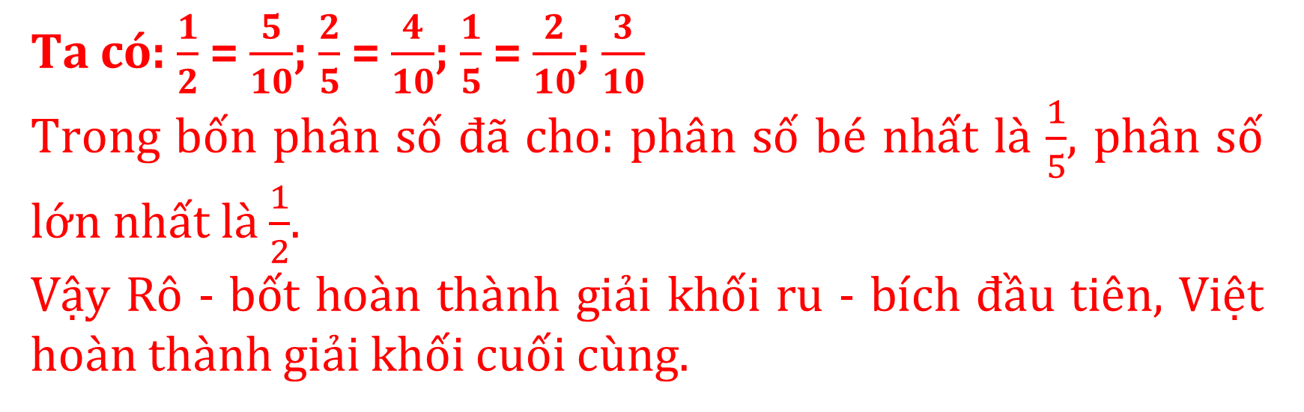
Mai: $\frac{3}{10} giờ, Việt:\frac{3}{10}$giờ, Nam: $\frac{2}{5}$giờ, Rô-bốt$\frac{1}{5}$giờ
a) Hỏi bạn nào hoàn thành giải khối ru-bích đầu tiên, bạn nào hoàn thành giải khối ru-bích cuối cùng?
Ta có: $\frac{1}{2}$ = $\frac{5}{10}$; $\frac{2}{5}$ = $\frac{4}{10}$; $\frac{1}{5}$ = $\frac{2}{10}$; $\frac{3}{10}$
Trong bốnphânsốđãcho: phânsốbénhấtlà$\frac{1}{5}$, phânsốlớnnhấtlà$\frac{1}{2}$.
VậyRô - bốthoànthànhgiảikhốiru - bíchđầutiên, Việthoànthànhgiảikhốicuốicùng.

Slide 10
Mai: $\frac{3}{10} giờ, Việt:\frac{3}{10}$giờ, Nam: $\frac{2}{5}$giờ, Rô-bốt$\frac{1}{5}$giờ
b) Mai hoàn thành giải khối ru-bích trước những bạn nào?
Mai hoàn thành giải khối ru - bích trước bạn Nam và Việt.

Slide 11
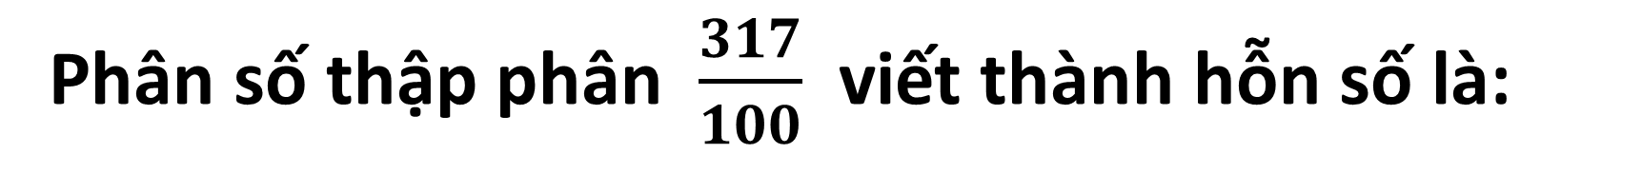
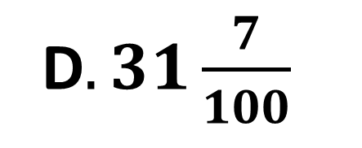
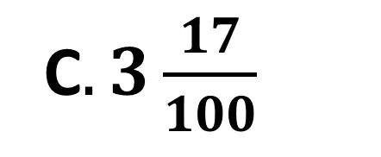
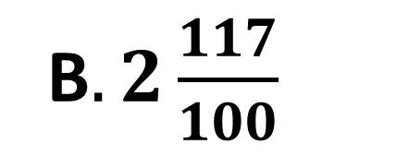
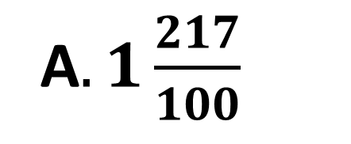
5
Chọn câu trả lời đúng.
Phân số thập phân$\frac{317}{100}$viếtthànhhỗnsốlà:
A$. 1\frac{217}{100}$
B$. 2\frac{117}{100}$
C$. 3\frac{17}{100}$
D$. 31\frac{7}{100}$

Slide 12




